Slide 1
神保町ブックフリマ 2nd
2021/10

Slide 2
神保町ブックフリマ 2021/10/30(土)、31(日)
1.白水社
2.本の雑誌社

Slide 3
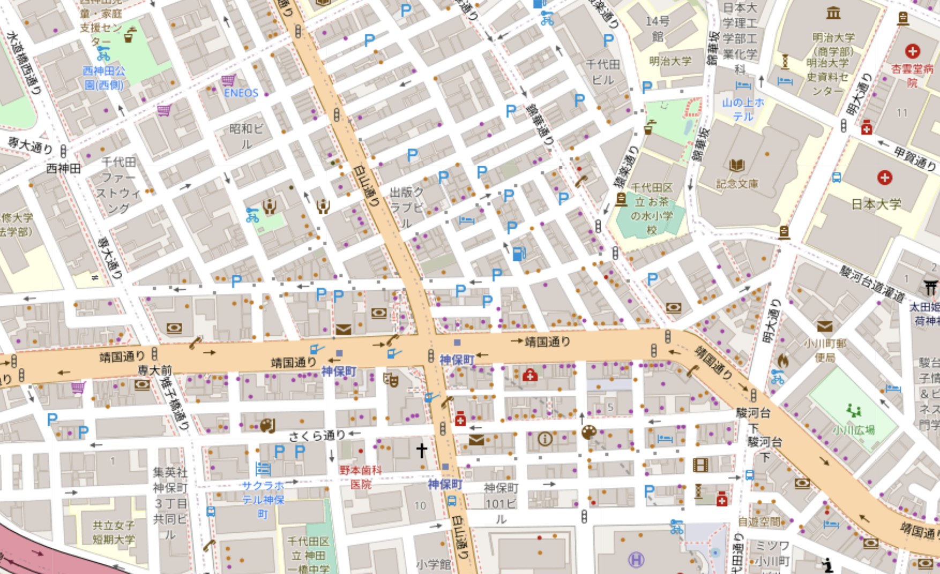
巣鴨
16)文学通信
3)亜紀書房
7)彩流社
9)皓星社 11)青弓社
12)共和国
6)幻戯書房
8)CHEKCCORI ...10/31のみ 4)CUON ... 10/31のみ
1)白水社
14)読書人
15)論創社
オンライン開催
5)内山書店
10)誠文堂新光社
13)堀之内出版
2)本の雑誌社

